Slide 1


产品汪与程序猿之战
VS

Slide 3
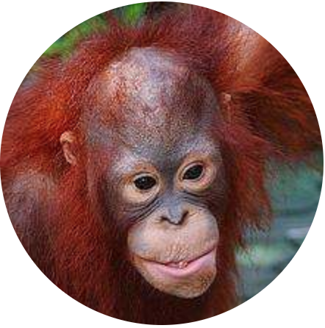
猿哥，这个需求要改一下，很简单的
怎么改？
就是把下面的热门频道换到上面去，里面每一条都多展示一个昵称，然后这个按钮改成红色。
为什么？
老板说的
到底为什么？
口头：好。
内心：老板说啥就是啥，把你工资给我，我直接问老板算了，要你干嘛？

Slide 4
这个需求做要几天呢？
前端1天，后端2天，测试2天，一共5PD，最快上线时间4天以后
什么？！要这么久？！
这还久？
我跟老板说今天就能上
那你来做吧

Slide 5
这个搜索输入框有没有字数限制？
这个需求做要几天呢？
呃，我想想
这里标题如果太长，是用省略号代替还是直接截断？
哈哈，这个我也想想
这个新闻列表的排序规则是什么？
按时间排就行了
只考虑时间因素？用户看过之后再刷新展示什么样内容？
哦！我去再研究一下
你能不能把需求搞明白了？！

Slide 6
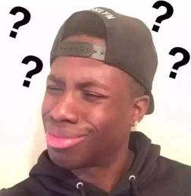
PM下班别走，我送你离开

Slide 7
三段三问
所有的需求思考了吗？
先定上线时间，再告诉研发，这个流程是否合理？
需求是否已经足够详细和全面？

Slide 8
一些技术术语
接口/API : 就像功能的开关，比如：开关灯。
数据库： 存放数据的仓库。如果数据是水，数据库就是水库。
服务：按某种维度划分的功能的集合。比如，去餐厅吃饭，做饭服务的是厨师，上菜服务的是传菜员，接待服务的是接待员等等。往大看，餐厅本身也是一种服务，更高维度的服务；往小看，做饭的厨师还有面点厨师、川菜厨师等等。
写死的（静态的）：写在前端代码里的内容，必须通过发布代码才能改变。
没写死的（动态的）：内容是从接口获取到的，不需要重新发布代码可以随时改变的，通常会有配套的后端管理系统。
A/B test：两个版本同时在线，某一部分人只能用到某一个版本。
URL：找一个网页、一张图片、一个文件等等的地址。

Slide 9
项目开发完整流程

Slide 10
后端开发主要工作：
业务逻辑
数据库相关
服务器性能
前端开发主要工作：
界面开发
交互逻辑
与后端互通数据

Slide 11
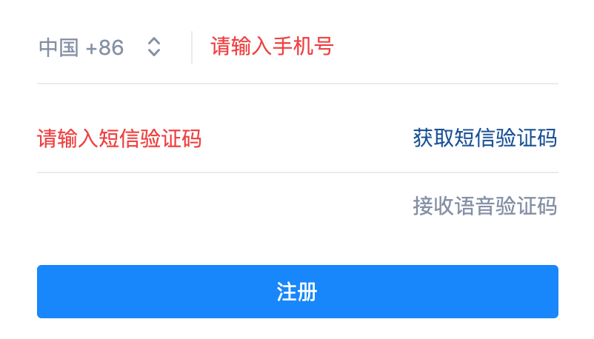
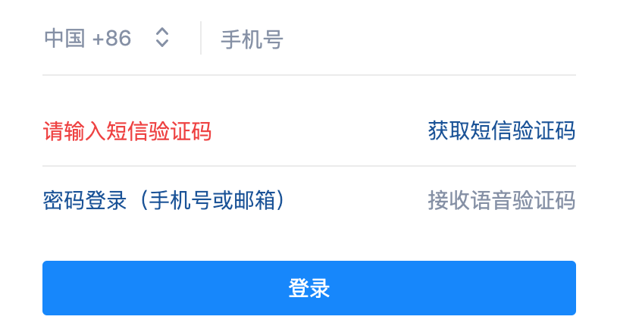
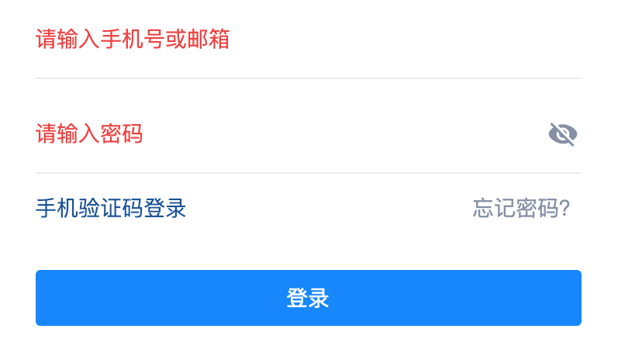
假设现在你的网站登录和注册只能使用，邮箱+密码的方式，
然后要新增手机+验证码的登录注册功能。

Slide 12
一眼就能看出来的
后端开发要干的：
修改数据库
修改用户基础信息接口
修改现有的登录/注册接口
新增发送短信/短信验证两个接口
前端开发要干的：
修改登录注册界面
两种方式的切换交互
输入内容的校验
已发送倒计时
调用后端新接口

Slide 13
第二眼才能看出来的
用户修改绑定手机号功能
用户通过任一一种方式注册，都可以绑定另外一种方式联系方式
通过手机验证码方式修改登录密码

Slide 14
第三眼才能看出来的
如果用户相关接口有外部使用者，需要非常谨慎，及时通知到使用者，并且要保障兼容性。
如果有用户搜索功能，要支持邮箱及手机号都能搜索到。
用户中心的展示内容和交互也要一起变更。
如果这个产品是可以多端使用的，怎么处理？

Slide 15
然后
研发评估了一下工时
前端（2PD）：
新增界面样式
新旧界面切换
输入内容校验
调用登录/注册接口
后端（3PD）：
修改数据库的用户表
修改用户基础信息底层接口
修改现有登录/注册接口
新增发送短信验证码接口
测试（3PD）：
测试登录及注册所有流程
测试界面在各个浏览器和操作系统下的兼容性
测试所有与用户信息相关的接口
总工作量是8PD

Slide 16
PM

Slide 17
一个可能会引起血案的事情

Slide 18
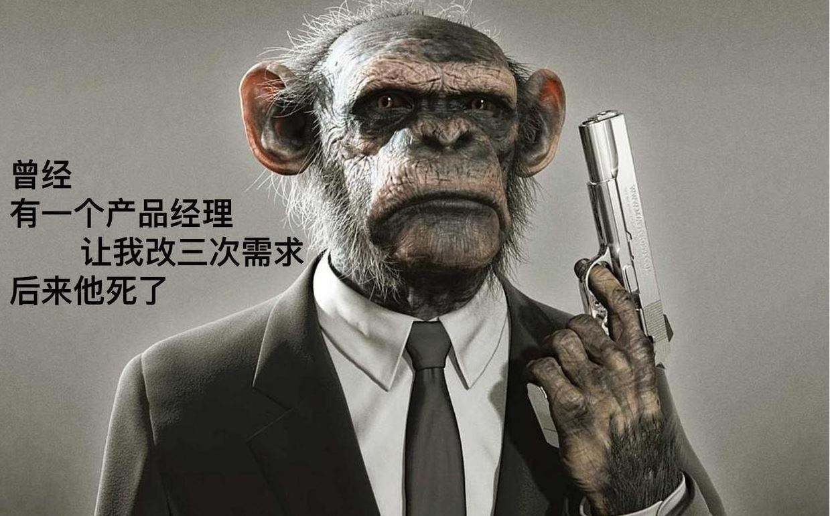

Slide 19
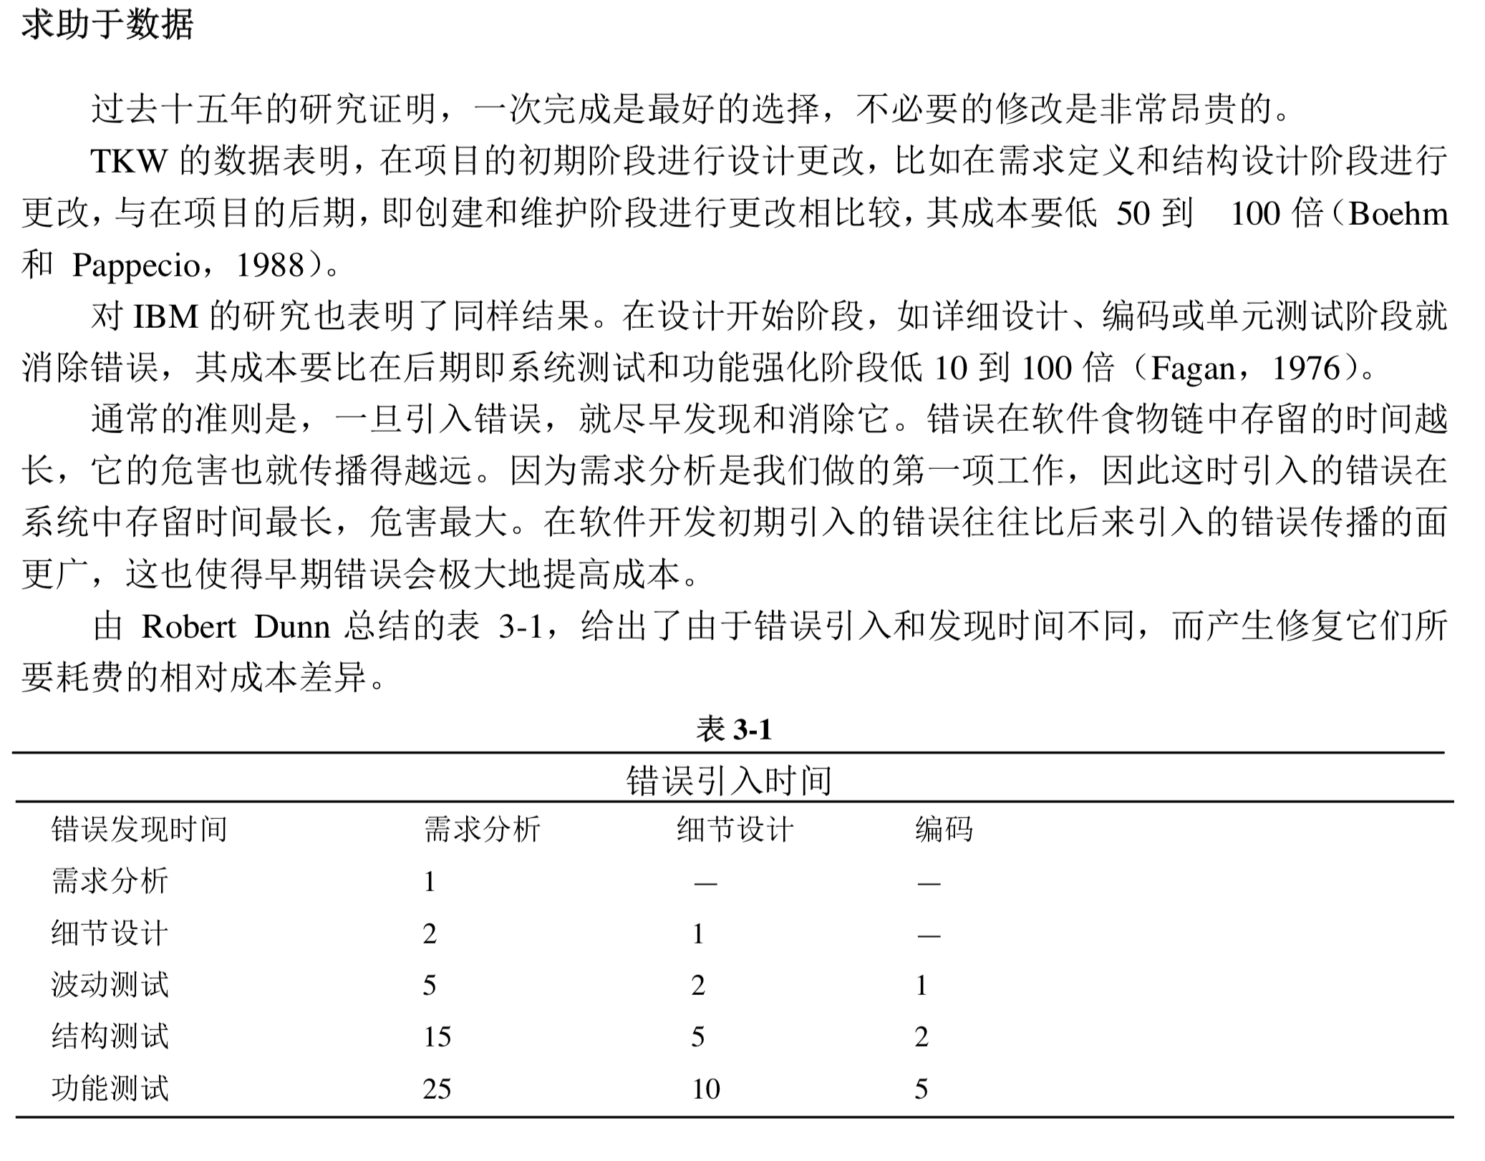
修改的代价

Slide 20
研发怕改需求
怕的是频繁而无理由的改动
研发不怕改需求
只要有合理的说明和改动的时间

Slide 21
深入的看一点
双方关注点不同
PM关心：
需求能不能尽快上线
上线以后效果怎么样
研发关心：
代码如何写会更好？
这些改动是否会给系统带来不良影响？

Slide 22
再深入一点
你们的绩效评判天生对立啊，兄dei！
PM的绩效：
本季度增加了多少用户？
用户留存率提高了多少？
研发的绩效：
本季度bug数量有多少？
系统性能提高了多少？

Slide 23
站在更高的角度去看待问题
如果你是公司CEO，如何看待这个矛盾？

Slide 24
问题本质在于
这个问题本质上是：一个项目 / 一个部门 / 一家公司 在当下这个阶段的发展侧重问题。
初创阶段：追求用户数量，可以舍弃一定的系统质量去迅速抢占市场。
发展中阶段：用户增长速度放缓，这时既要保证系统质量，也要保证用户增长。
成熟阶段：追求用户留存/日活等，这个时候对于系统质量要求非常高，对于产品功能的新增或者改变会很谨慎。

Slide 25
学技术的误区
学技术防怼
学技术防坑
学技术聊的好

Slide 26
总结
三个段子
一个流程
一些术语

